Slide 1
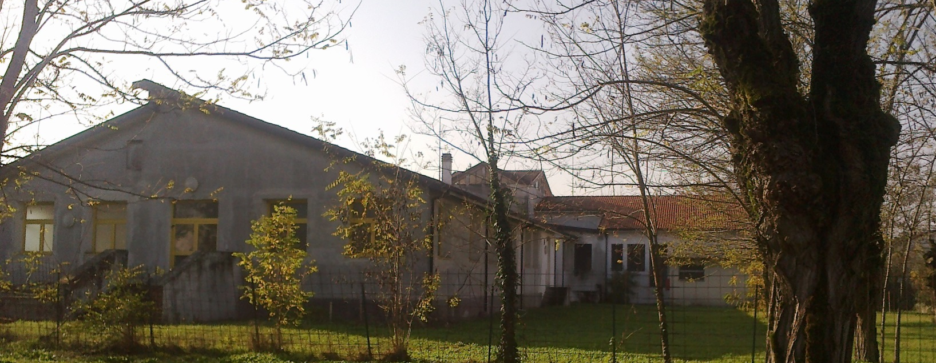
OpenDay Ex Scuole di Croce Santo Spirito
12 marzo 2018 dalle 10.30 alle 15.30
Castelvetro Piacentino (PC) – Via F. Soldati 15
Con il progetto Cammini e Percorsi sono in affitto immobili situati lungo itinerari storico-religiosi e ciclovie
Ore 11.00 - Interventi:
Roberto Reggi – Direttore generale Agenzia del Demanio
Luca Quintavalla – Sindaco Castelvetro Piacentino
Paolo Pileri – DASTU - Polimi, Resp. Scientifico del Progetto VENTO
Fausto Zermani – Presidente del Consorzio di Bonifica di Piacenza
Conferma partecipazione entro il 9 marzo dre.emiliaromagna_ss@agenziademanio.it

